Slide 1
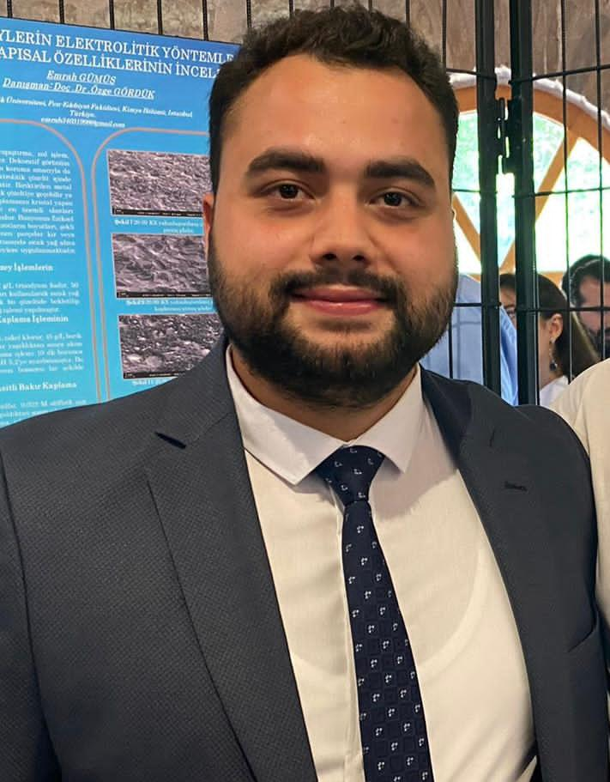
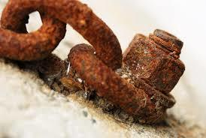
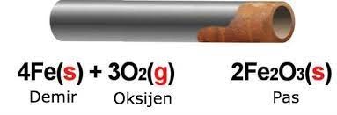
YTÜ
FEN EDEBİYAT FAKÜLTESİ
KİMYA BÖLÜMÜ
SEMİNER DERSİ SUNUMU
EMRAH GÜMÜŞ
22516019
Konu
KOROZYON VE METALİK KAPLAMALAR
Danışman
PROF. DR. YÜCEL ŞAHİN
Tarih: 16/05/2023
Saat:13:40
Yer: Online

